Slide 1
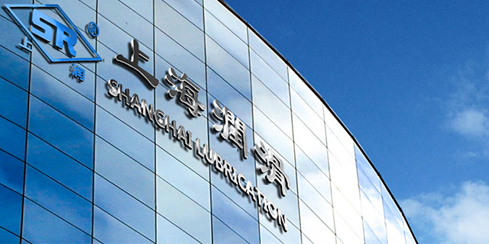
PART 05
产品介绍

Slide 2
系统介绍

Slide 3
原理图布置

Slide 4
工作原理

Slide 5
工作原理

Slide 6
系统组成

Slide 7
应用领域
冶金系统：轧机、轧辊、加热炉、立辊、输送辊道、卷取机矫直机、平整机、连铸机( 中厚板高线设备)、
高炉高线、
矿山系统：电铲、挖掘机、破碎机、振动筛、牙轮钻、磨机
电力系统：门座、塔吊及其他起重设备
焦化系统：推焦机、栏焦机、堆起料机、捣固机、装煤机、给料机、导烟机、地下旋塞、加减阀等
建筑系统：混合机、烧结机、冷机、大窑、环冷机、振动筛、重载板式机、辊式给料机、石灰炉
运输系统：翻车机、皮带机、堆料机、取料机、堆取料机、行车、港口设备
Metallurgical system: rolling mill, roller, heating furnace, edger, conveying roller table, coiler, straightener.tempermill,
continuous caster (thick and medium plates, high speed wires, high speed equipment), blast furnace
Mining system: shovel, excavator, crusher, vibrating screen, roller drill,mill
Power industry system: portal, tower crane and other hoisting equipment
Coking system:Pushing coke machine, fence coke machine, stacking and lifting machine, tamping machine, coal loader, feeder,
smoke guide machine, underground cock, addition and reduction valve, etc
Construction industry system: mixer, sintering machine, grate cooler, kiln, annular cooler, vibrating screen,heavy haul panel-
type conveyer, roller feeder, limestone furnace
Transportation system: wagon tippler, belt conveyor, stacker, reclaimer, stacker-reclaimer. traveling craneport facilities.

Slide 8
分布平面图

Slide 9
组成部分

Slide 10
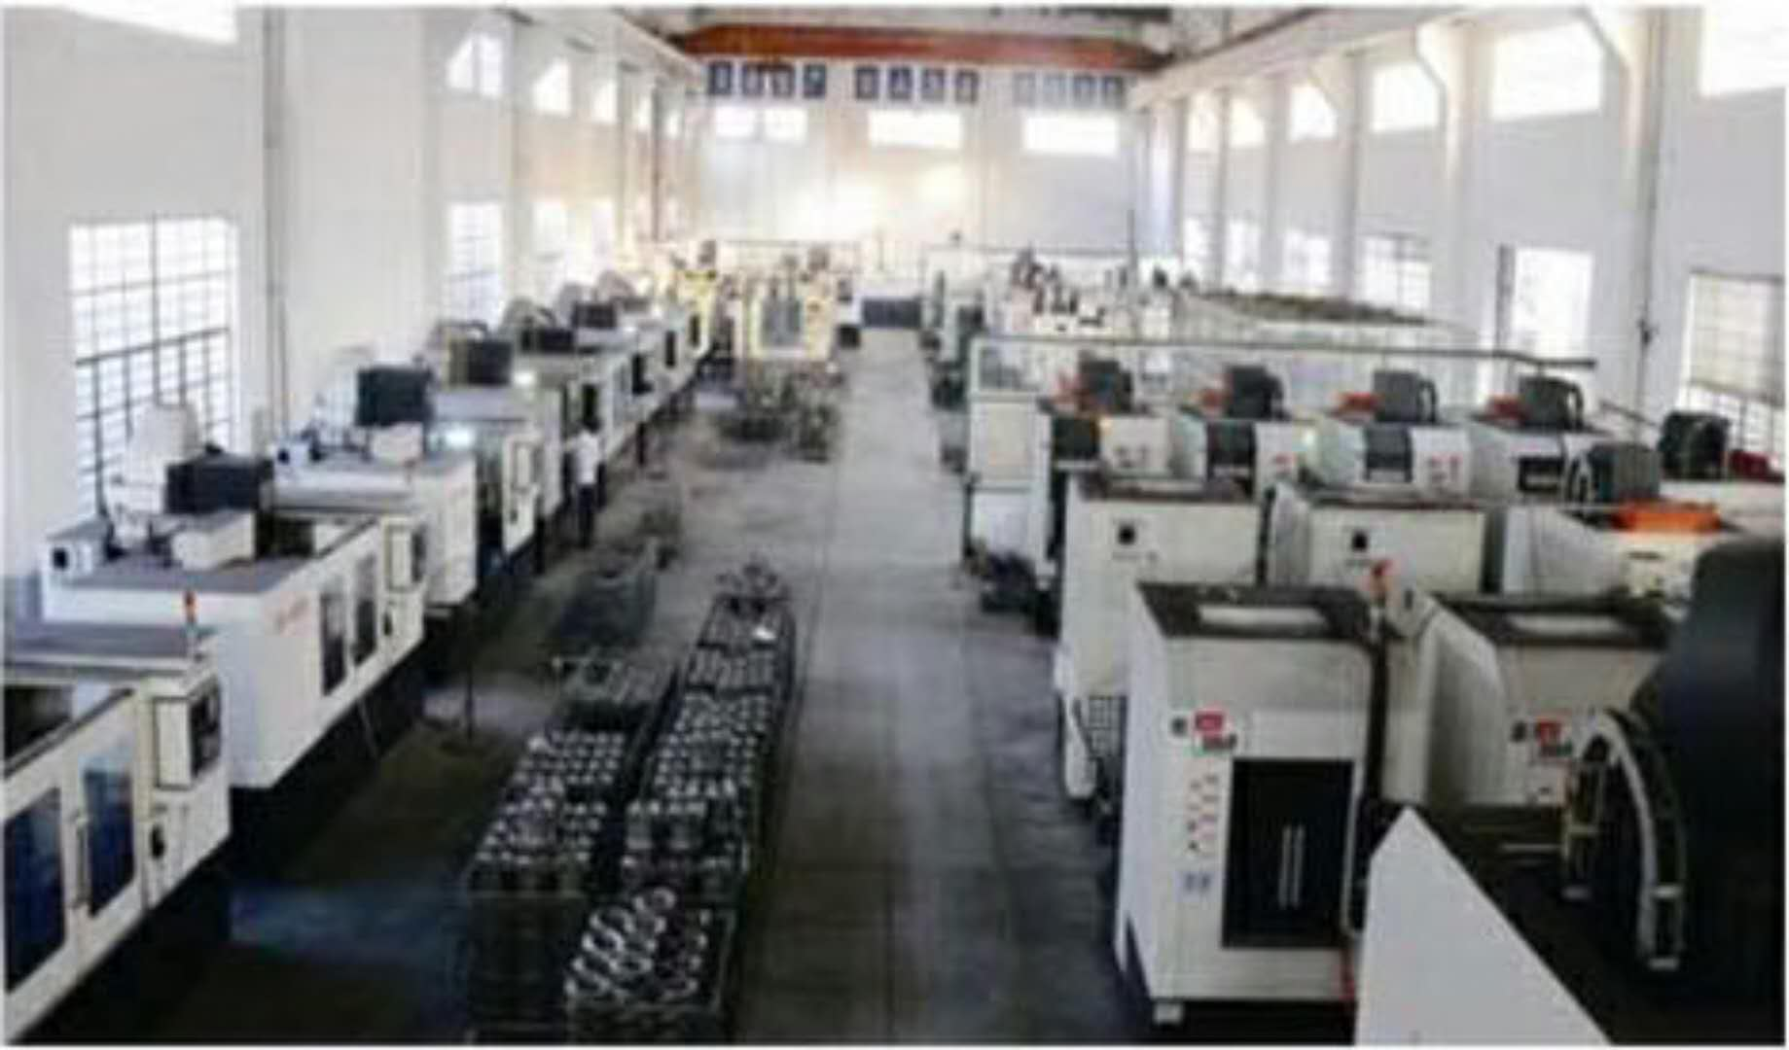
企业精神
公司本着“团结、拼搏、求真、务实”的企业精神，遵循“以市场为导向，以质量求发展，以管理创效益”的经营理念及“严格控制质量，制造优质产品”的质量方针，竭诚为新老客户提供优质的产品和服务！

